Slide 1






chAt&me
실증적 SW개발 프로젝트 발표
GEN-AI 기반 생산 공정 멀티모달 데이터 관리
팀11. chAt&me
이채영 / 김나영 / 박수빈 / 원민

Slide 2

chAt&me
INDEX
목차
1.
주제 소개
4.
- 아키텍쳐 소개
개발진행
- 조원 주차회의, 발표
- 개인별 진행상황
진행 상황
2.
- Chatbot 제작
- 문제 상황 해결
- 기업 추가데이터, 피드백
5.
중간 결과물
6.
앞으로의 계획
3.
변경사항, 설계
7.
참고문헌
- 마일스톤, 아키텍쳐 변경
- 사용자 인터페이스, 데이터 설계

Slide 3


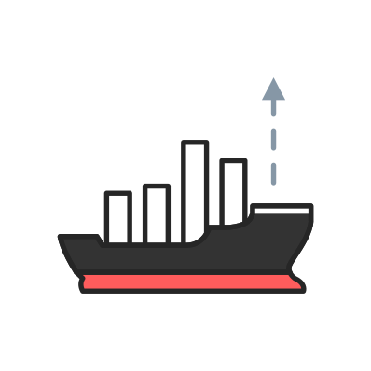





chAt&me
01
주제 소개
궁금증
Question
提問
Вопрос
대답
Answer
回答
ответ

Slide 4




chAt&me
01
아키텍쳐 소개
DataBase
WebPage
AI Agent

Slide 5
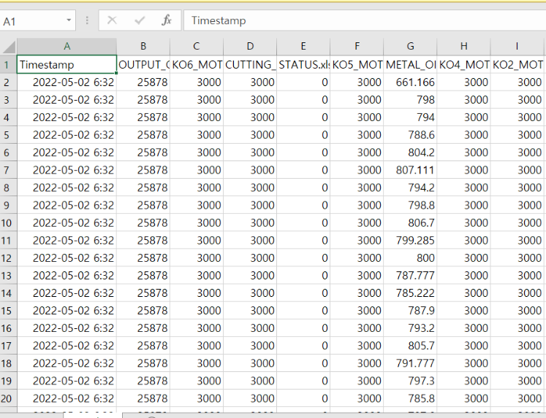


chAt&me
02
진행 상황 - ChatBot 제작
공공 데이터 사용
기계부품 품질보증 AI 데이터셋 - CSV파일

Slide 6
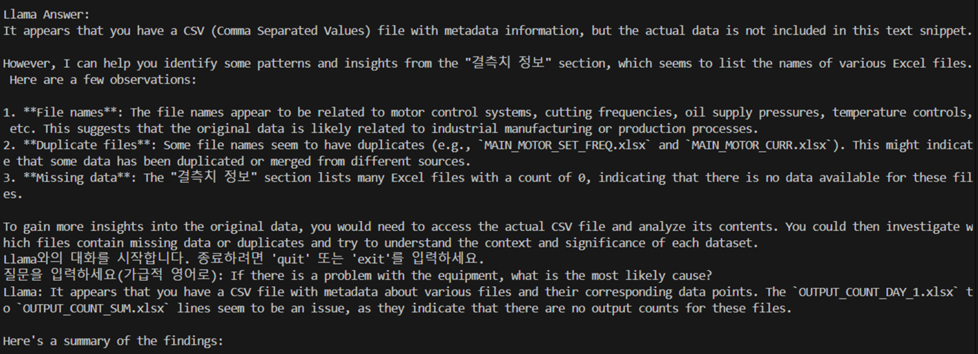
chAt&me
02
진행 상황 - ChatBot 제작
- 전처리 전 모델
제대로 학습하지 못함

Slide 7
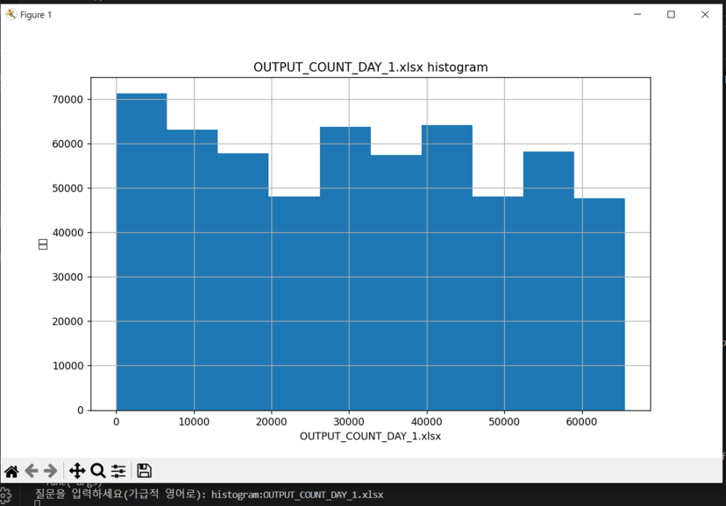
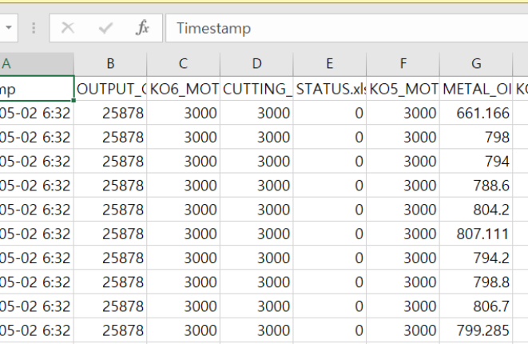

chAt&me
02
진행 상황 - ChatBot 제작
- 전처리 후 모델
숫자들의 의미를 파악하지 못함

Slide 8
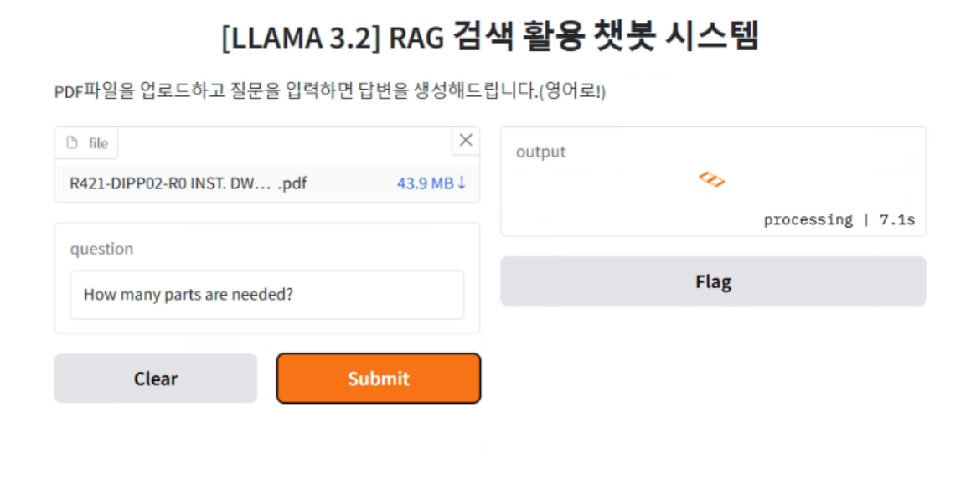
chAt&me
02
진행 상황 - OCR 기술

Slide 9
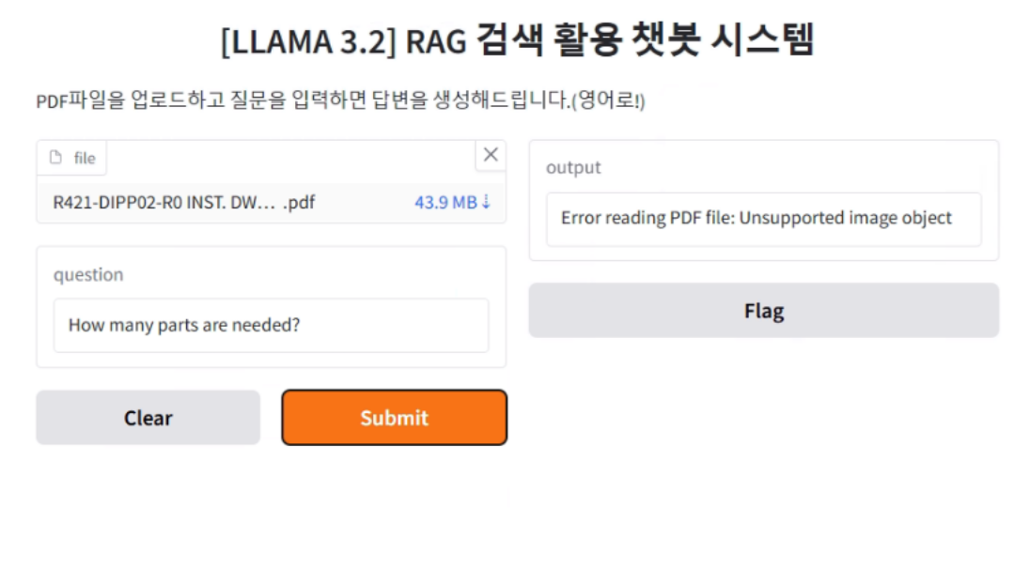

chAt&me
02
진행 상황 - OCR 기술

Slide 10

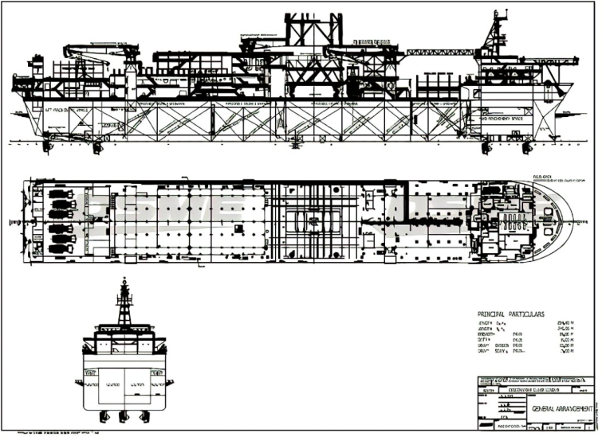
chAt&me
02
진행 상황 - 문제상황 발생
도면만 있는 PDF파일
OCR 기술 사용해
이미지 속 Text 추출 필요

Slide 11

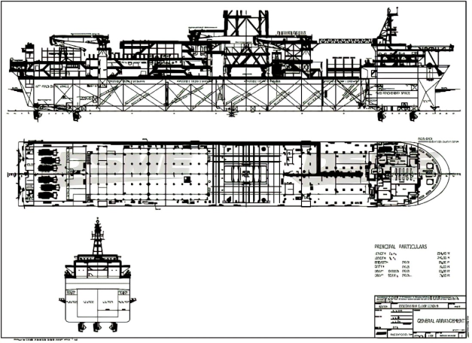

chAt&me
02
진행 상황 - 문제 해결 방안 모색
How about..?
But 기업 데이터 외부 유출 금지

Slide 12
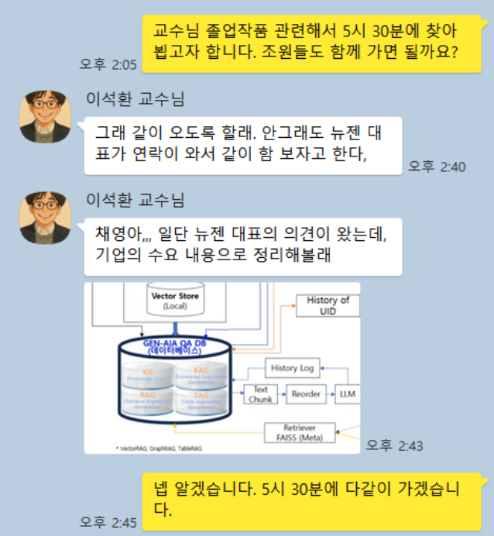


chAt&me
02
진행 상황 - 1차 피드백

Slide 13
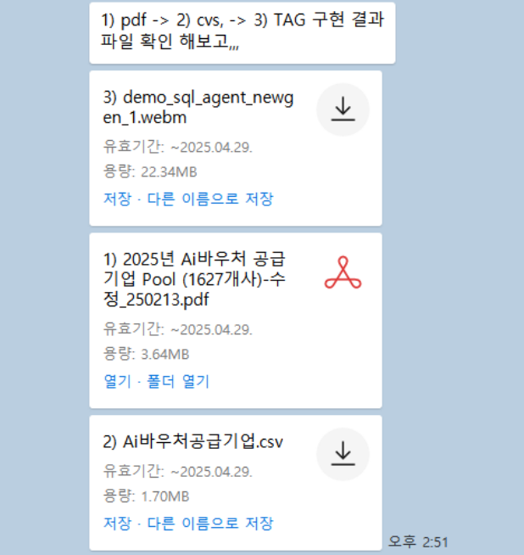
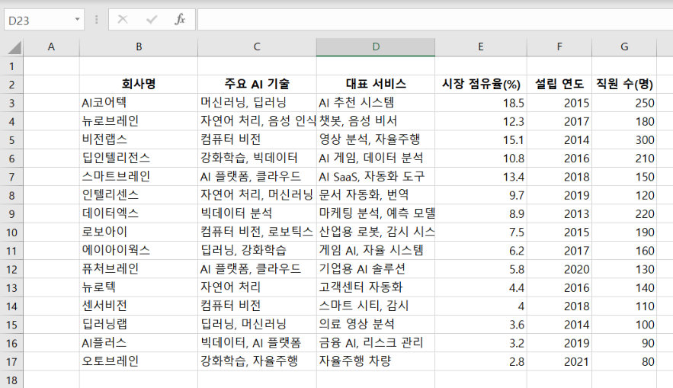
chAt&me
02
진행 상황 -기업 추가 데이터

Slide 14
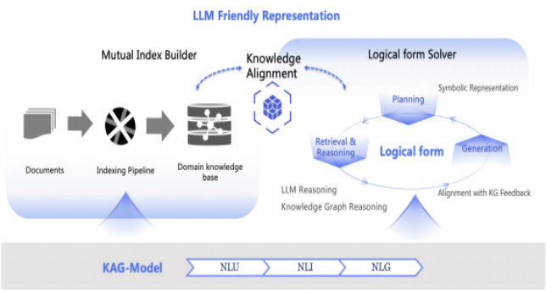
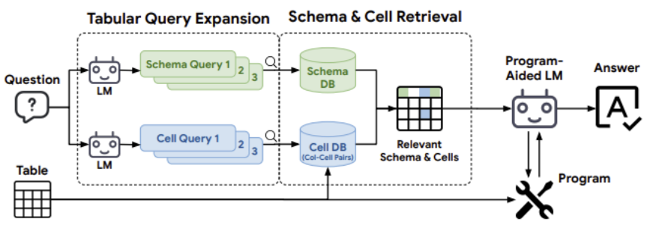
chAt&me
02
진행 상황 - 2차 피드백
TableRAG
KAG

Slide 15
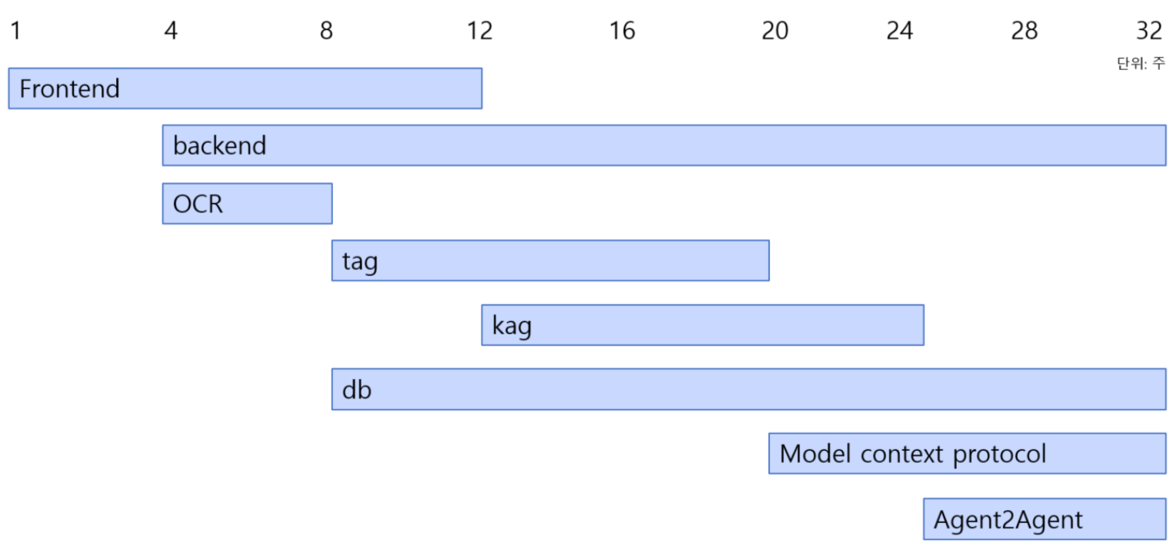
chAt&me
03
변경 사항 - 마일스톤 변경

Slide 16

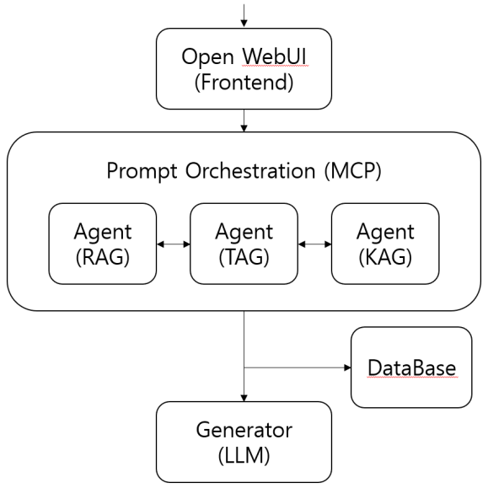
chAt&me
03
변경 사항 - 아키텍쳐 변경

Slide 17
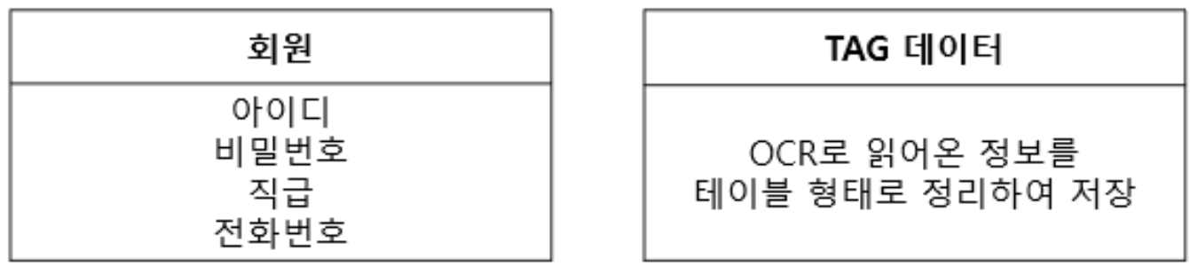
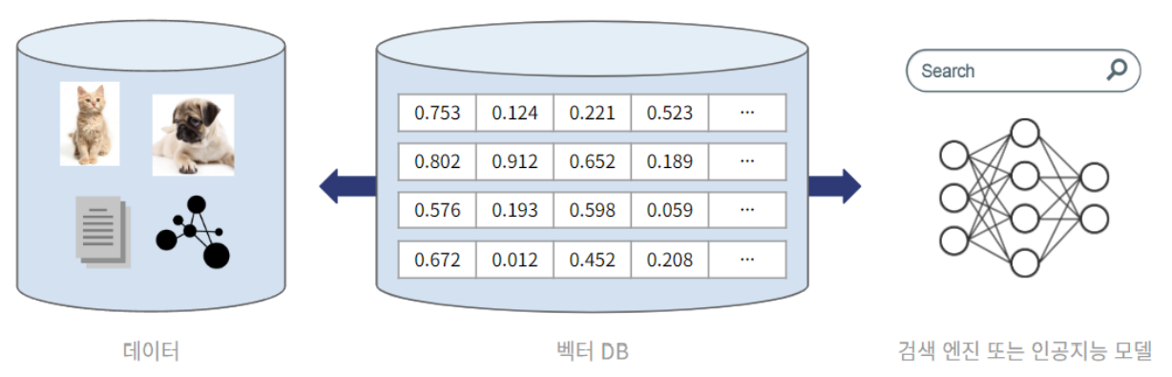
chAt&me
03
상위설계 - 데이터 설계

Slide 18
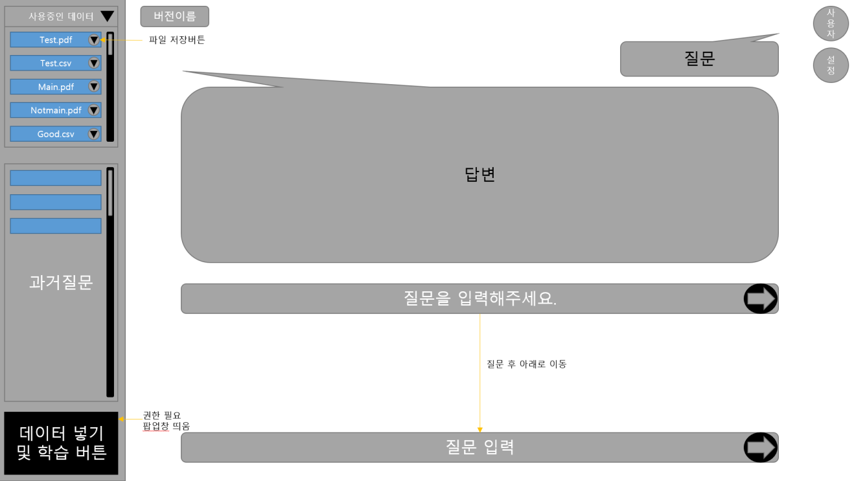
chAt&me
03
상위 설계 - 사용자 인터페이스

Slide 19
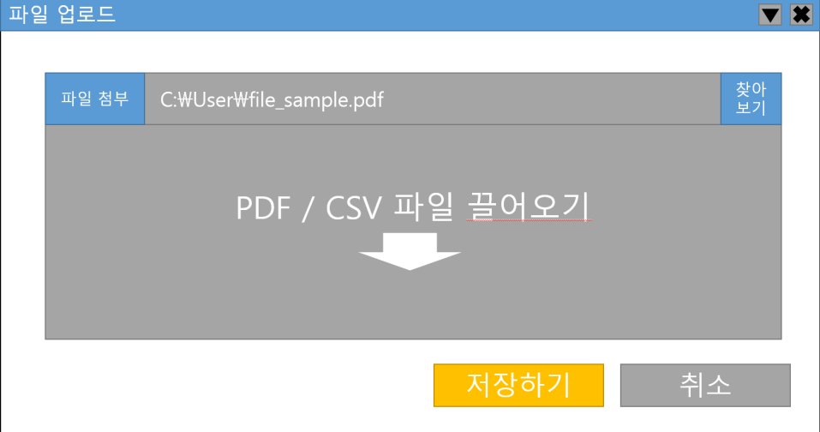
chAt&me
03
상위 설계 - 사용자 인터페이스

Slide 20
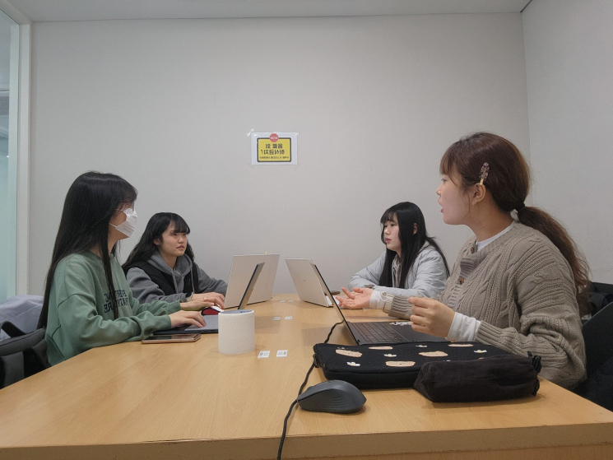
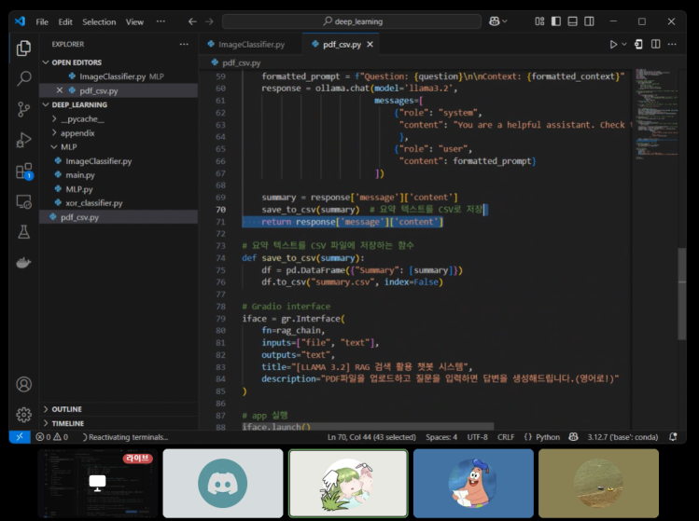
chAt&me
04
개발 진행 - 조원 주차 회의

Slide 21
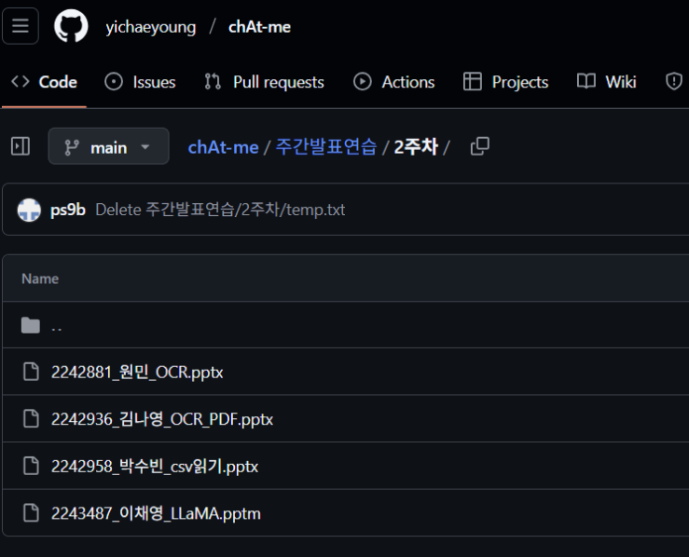
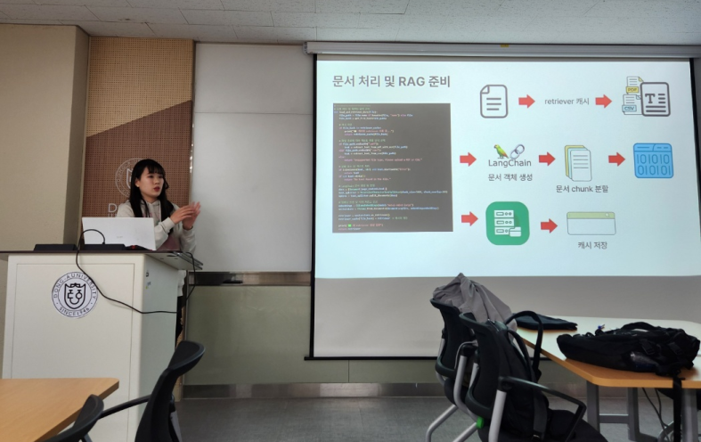

chAt&me
04
개발 진행 - 조원 주차 발표

Slide 22
chAt&me
04
개발 진행 - 개인별 진행상황
이채영
- 역할 분담 체계화 및 총괄
- paper reading 정보 공유
- github 관리
- 보고서 작성
김나영
- Ollama, pytesseract를 이용해 PDF/CSV 읽기 기능 구현
- 챗봇 기반 연속 Q&A 저장, 답변 기능 구현
박수빈
- LLM chatbot frame 구체화
- 전체적인 task 관리
- csv 학습 코드 작성
- 기계부품 AI 데이터셋 학습 연습
원민
- OCR + Ollama 기반 PDF → Text 변환 및 챗봇 연동
- 답변 결과를 CSV 파일로 저장
- github 관리

Slide 23
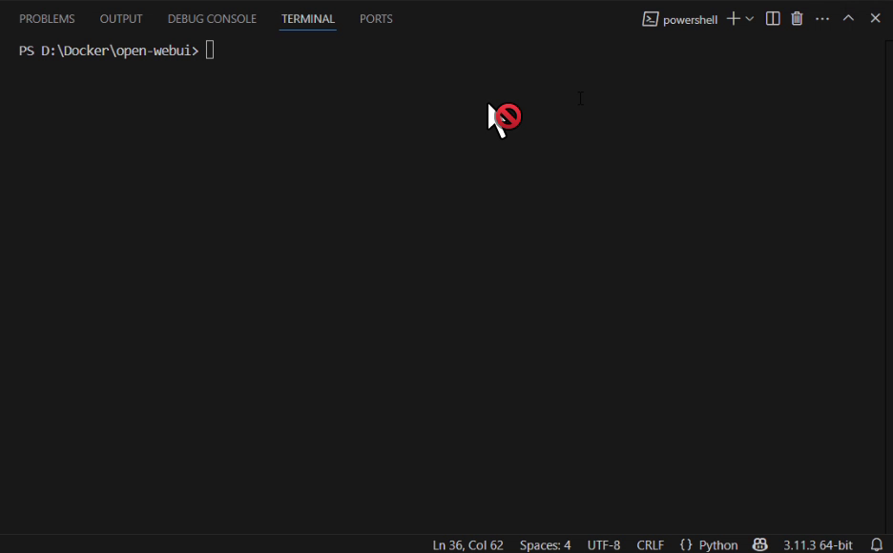
chAt&me
05
중간 결과물
LLaMA 3.2

Slide 24
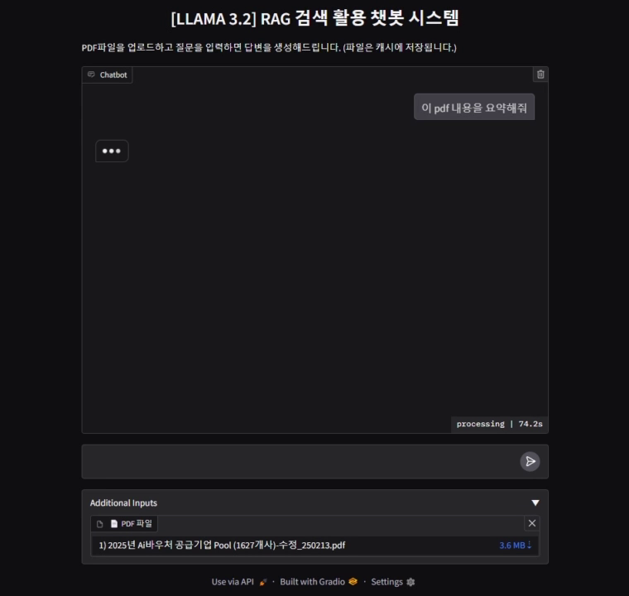
chAt&me
05
중간 결과물

Slide 25

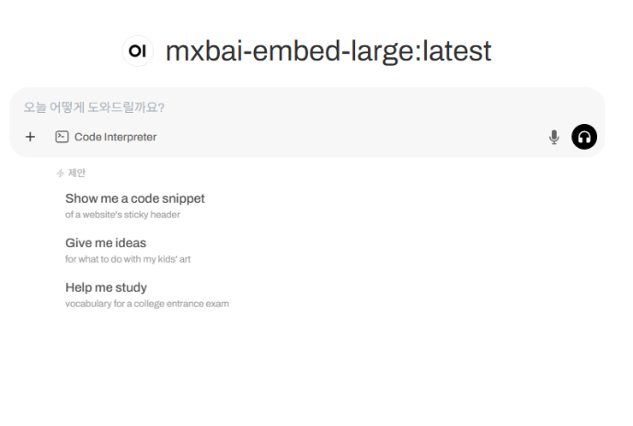

chAt&me
06
앞으로의 계획
발표 이후 실행할 Task
1학기 예상 결과물
1) DB구축
TableRAG
2) TableRAG 중심
Webpage 구축
3) KAG 개발
KAG

Slide 26

chAt&me
07
참고문헌
Shervin Minaee, "Large Language Models: A Survey", arXiv Preprint, arXiv:2402.06196, 2024
LMM
Patrick Lewis, "Retrieval-Augmented Generation for Knowledge-Intensive NLP Tasks"(RAG), arXiv Preprint, arXiv:2005.11401, 2020
Hugo Touvron, "LLaMA: Open and Efficient Foundation Language Models", arXiv Preprint, arXiv:2302.13971, 2023
Deyao Zhu, "MiniGPT-4: Enhancing Vision-Language Understanding with Advanced Large Language Models",arXiv Preprint, arXiv:2304.10592, 2023
Lei Liang, "KAG: Boosting LLMs in Professional Domains via Knowledge Augmented Generation", arXiv Preprint, arXiv:2409.13731, 2024
Si-An Chen, "TableRAG: Million-Token Table Understanding with Language Models", arXiv Preprint, arXiv:2410.04739, 2024
KAMP 인공지능 제조 플렛폼 기계부품 품질보증 AI 데이터셋
Langchain

